Slide 1
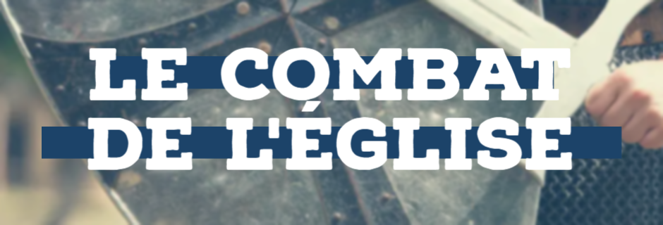

Slide 2
Nous serons transformés au-delà de la mort
1 Corinthiens 15: 33-58

Slide 3
Les avantages de la résurrection
v 14 - la proclamation de la parole est utile et notre foi s’appuie sur elle.
v 15 - nous sommes des témoins véridiques de Dieu.
v 17 - notre foi est certaine et nos péchés ne sont plus sur nous, Dieu les a pris à sa charge.
v 18 - les morts en Christ sont sauvés pour l’éternité.
v 19 - notre bonheur réside dans une vie éternelle, qui a commencé à notre conversion.

Slide 4
Division du texte
V 36 - 49 – Les réponses aux questions du verset 35
  la semence vs l’épis.
  La chair des hommes Cp à la chair des animaux.
  Les différents éclats dans la création.
V 50 – 53 - Une transformation nécessaire
V 54 - 58 - Une conclusion triomphante

Slide 5
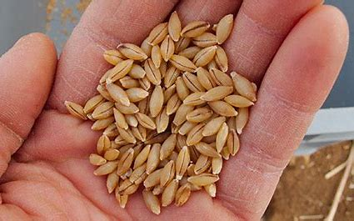
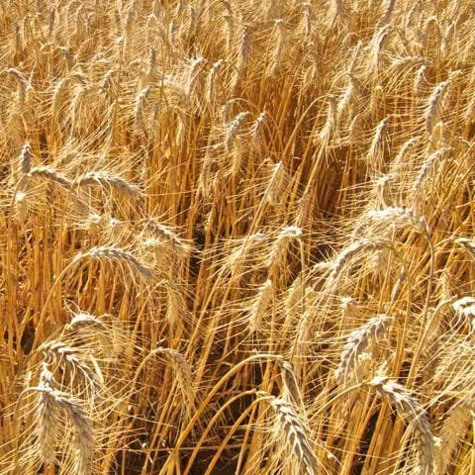
Comment les morts ressuscitent-ils?

Slide 6
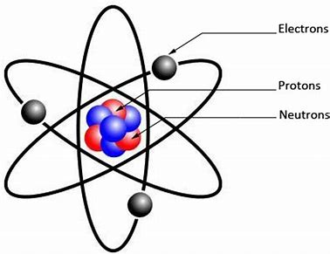
Les perfections invisibles de Dieu.

Slide 7
Avec quel corps reviennent-ils
Corps spirituel, animé par l’Esprit, où règne l’Esprit de Dieu
Corps animal, naturel, matériel
sans l’Esprit de Dieu
Corruptible
Méprisable
Infirme
Provient du 1^{ier} Adam qui a une âme vivante, il possède une vie
Tiré de la terre
Il vient en premier (semé)
portent l’image terrestre.
Incorruptible
Glorieux
Plein de force
Provient du 2^{ième} Adam (Jésus) un Esprit vivant, qui donne la vie.
Tiré du ciel
Il vient en deuxième. (ressuscité)
portera l’image céleste.

Slide 8
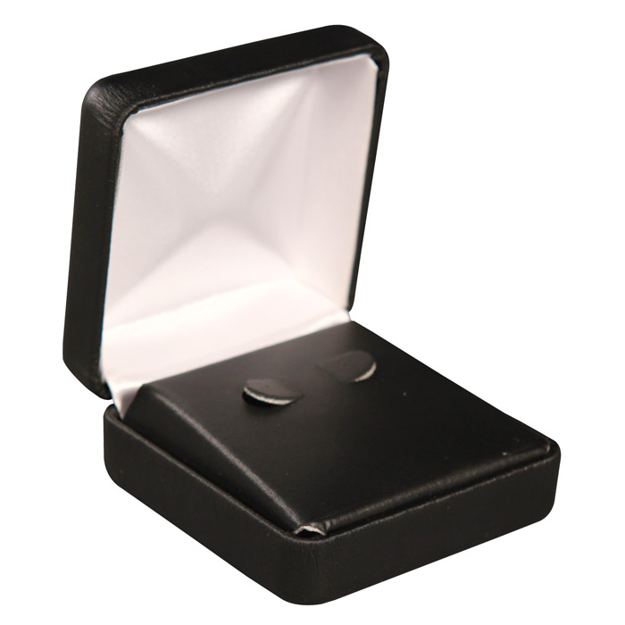
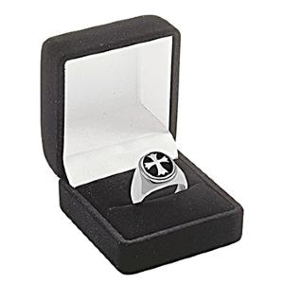
Où est la valeur
dans l’écrin
dans ce qu’il contient

Slide 9
À un signal donné, au son de la trompette, en un instant, en un clin d’œil
Incorruptible
Glorieux
Plein de force
Cela vient de la confiance en ce 2^{ième} Adam (Jésus) qui a un Esprit vivant, et qui donne la vie.
Lui-même tiré du ciel
Et tout cela vient à la suite d’une décision, par la foi en la résurrection.
Afin que nous puissions porter l’image céleste.

Slide 10
Éphésiens 1 :19, 20 (version Chouraqui)
Quelle est l’excellente grandeur de sa puissance en notre faveur,
à nous qui adhérons par l’opération du pouvoir de sa force,
qu’il a manifestée dans le messie, en le réveillant d’entre les morts
et en le faisant asseoir à sa droite dans les ciels,

Slide 11
La mort en Christ n’est pas une perte
car la résurrection nous permettra de conserver quelque chose de précieux de la terre. La connaissance relationnelle de la personne de mon Dieu et de mon Seigneur, Jésus-Christ.
Toute autre connaissance sera inutile au ciel.

Slide 12
Privilège = responsabilité
Ayant en Dieu cette espérance, comme ils l'ont eux-mêmes,
qu'il y aura une résurrection des justes et des injustes.
  C'est pourquoi je m'efforce d'avoir constamment
  une conscience sans reproche
  devant Dieu et devant les hommes.
  Actes 24. 16

Slide 13
attardons-nous sur nos responsabilités de ressuscités
Réjouissons-nous, soyons heureux et rendons-lui gloire ! En effet, c’est maintenant le mariage de l’Agneau. Celle qu’il a choisie pour lui s’est faite belle. Pour vêtement, elle a reçu un habit de toile fine, brillante et pure. La toile fine, ce sont les actions justes de ceux qui appartiennent à Dieu.
Apocalypse 19. 8

